Slide 1
KLASSZICIZMUS FESTÉSZET

Slide 2
A klasszicista festészet esztétikája nagyon hasonlít a reneszánszéhoz, kivéve a térábrázolást. A tér mélysége a klasszicista festészetben leszűkült, sokszor azonnal az alak mögött, szinte az előtérben véget ér, fal vagy drapéria zárja le.
A festmények szerkezete áttekinthető, világos, az alkotók a barokk festőivel ellentétben kerülték a heves mozgások ábrázolását, az élénk színeket. A klasszicisták a festészettel szemben sokszor előnyben részesítették a rajzot, mely precíz és tiszta vonalú. A szín másodrangúvá válik, nem fokozhatja le a rajz értékét. A színeket általában csak harmonikus, telítetlen tónusok, egyenletes, vékony rétegek formájában alkalmazzák.
https://www.irodalmiradio.hu/femis/muveszetek/3stilus/08klaszic/8fest.htm

Slide 3
ANTON RAPHAEL MENGS
1728. március 22. – 1779. június 29.

Slide 4
Anton Raphael Mengs Drezdában , Rómában és Madridban tevékenykedő német festő, aki a 18. század közepén, a rokokó korszakban festett, a neoklasszikus festészet egyik előfutára lett. Johann Joachim Winckelmannhoz való közelsége növelte történelmi jelentőségét. Mengs megosztotta Winckelmann klasszikus ókor iránti lelkesedését, és azon munkálkodott, hogy a neoklasszikus festészet dominanciáját megteremtse az akkoriban népszerű rokokó stílussal szemben. A római Villa Albaniban található Parnassus freskója szenzációt keltett, és elősegítette a neoklasszikus festészet térnyerését. A Parnasszus … a neoklasszikus kor legkorábbi példái közé tartozik, amelyen megegyezést találunk a herculaneumi ősi festményekről származó alakok ábrázolásával.
https://www.britannica.com/art/mural-painting

Slide 5
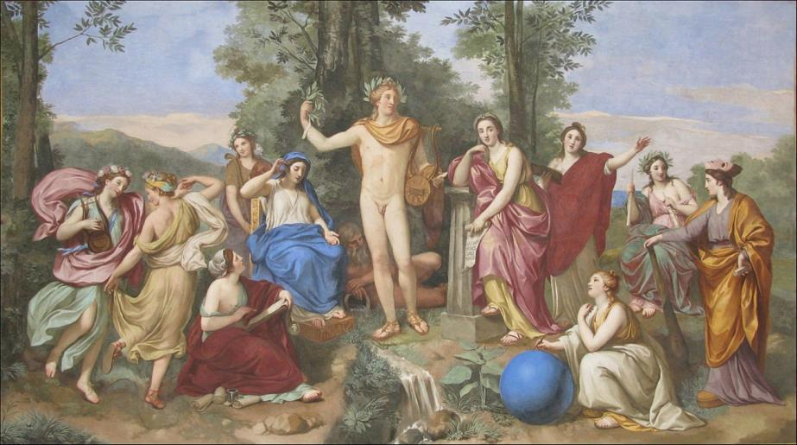
Anton Raphael Mengs: The Parnassus, 1761, fresco, Villa Albani, Roma

Slide 6
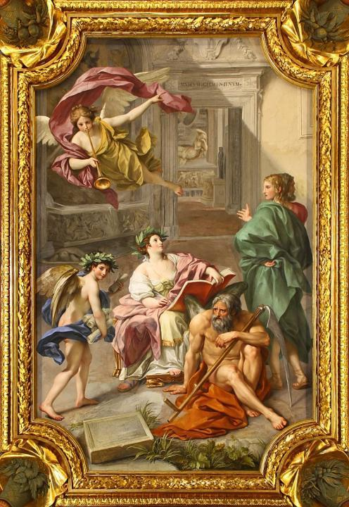
Anton Raphael Mengs
The Triumph of History over Time (Allegory of the Museum Clementinum)
1772
fresco (ceiling)
In Camera dei Papiri
Vatican Library

Slide 7
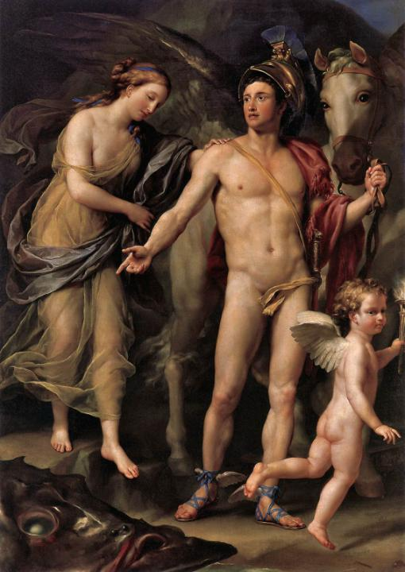
Anton Raphael Mengs Perseus and Andromeda 1774-79 Oil on canvas
227 x 154 cm The Hermitage
St. Petersburg

Slide 8
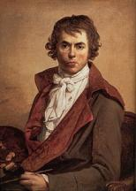
JACQUES-LOUIS DAVID
(Párizs, 1748. augusztus 30. – Brüsszel, 1825. december 29.) francia festő, a klasszicizmus vezéralakja.
A klasszicizmus első jelentős festőegyénisége Jacques Louis David (1748–1825), aki később Napóleon kedvelt festője lett.

Slide 9
Jacques-Louis David 1780-1785 között több hosszú utazást tett Itáliában.
Ezekben az években alakult ki véglegesen saját klasszicista stílusa. Témái általában klasszikus forrásokból fakadtak. Nagy hatással voltak rá a római szobrok.
Képei tükrözik a kor francia társadalmi légkörét, a hazafiasság, hősiesség, a forradalom iránti önfeláldozás eszméit. Emellett azonban élet-közelibb, szerelmi, sőt erotikus témákat is ábrázolt.
Lelkes híve lett a francia forradalomnak, majd Napóleonnak, és művészi munkásságával is az ideológiájukat kívánta szolgálni.
Napóleon bukása után, „belgiumi” száműzetésében, visszatért klasszikus témáihoz, festményein újra megjelent az erotika is.

Slide 10
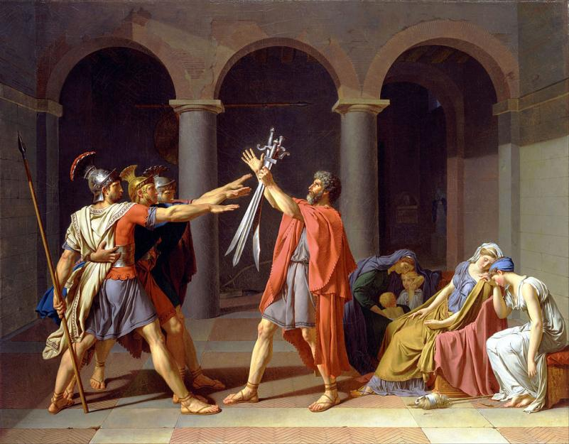
Jacques-Louis DAVID: Oath of the Horatii, 1784, Oil on canvas
329,8 x 424,8 cm, Musée du Louvre

Slide 11
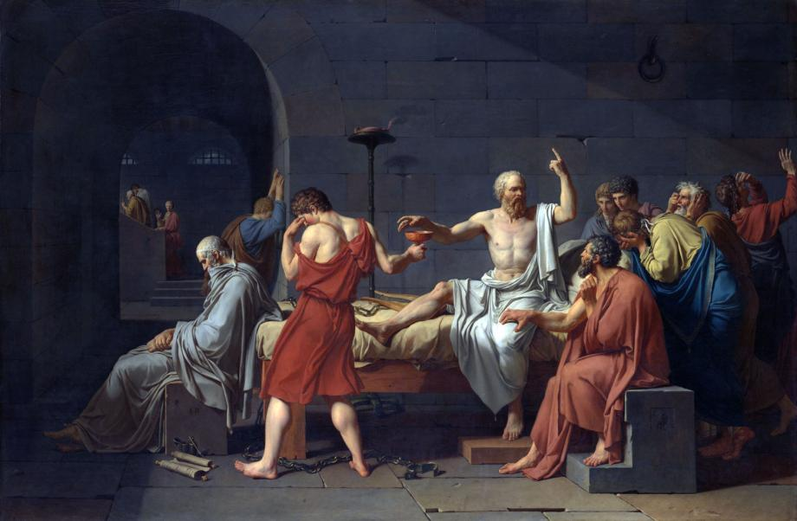
Jacques-Louis DAVID: The Death of Socrates, 1787, oil on canvas Metropolitan Museum of Art, New York City

Slide 12
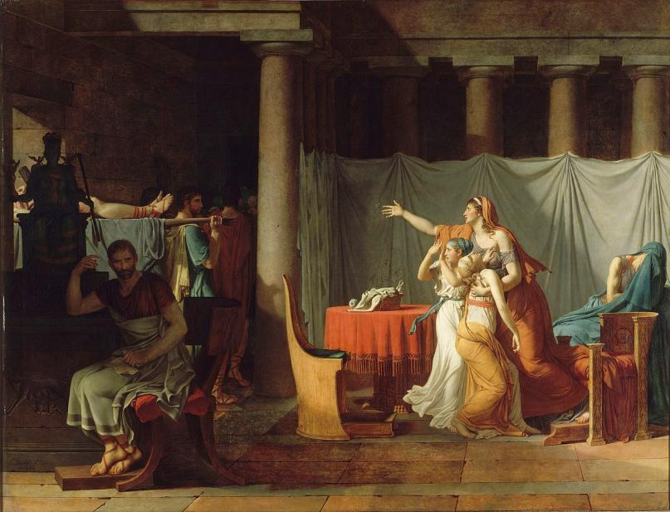
Jacques-Louis DAVID: The Lictors Bringing Brutus the Bodies of His Sons, 1789, Oil on canvas, 323 x 422 cm, Musée du Louvre, Paris

Slide 13
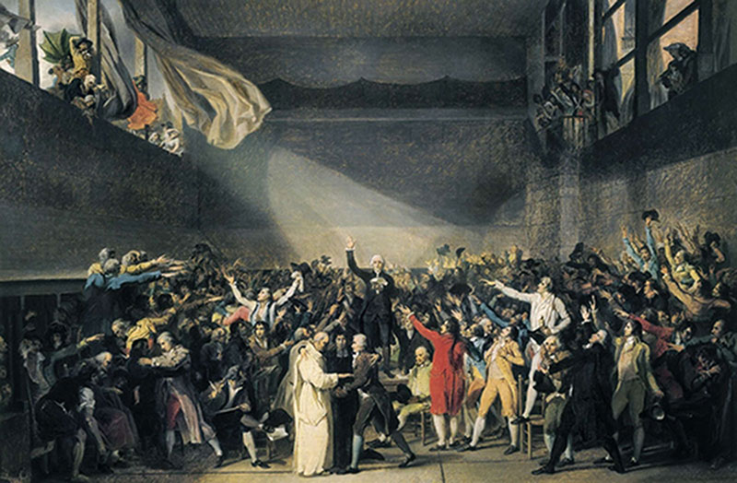
Jacques-Louis DAVID: Oath of the Tennis Court, June 20 1789
18. century, Oil on canvas, 65,0 x 88,7 cm, Musée Carnavalet, Paris

Slide 14
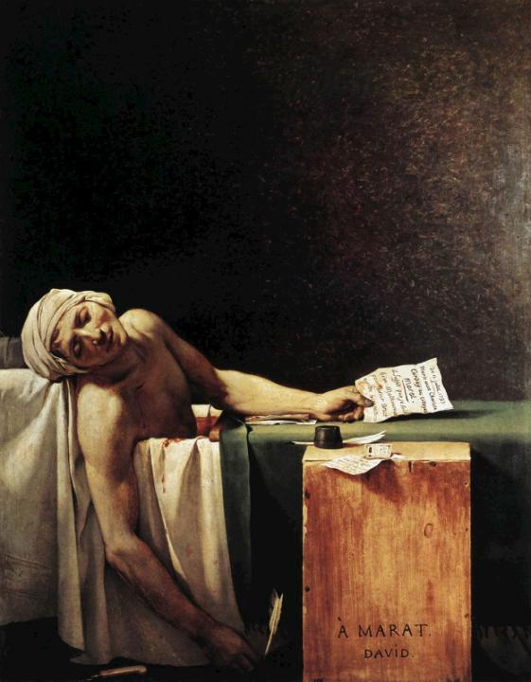
Jacques-Louis DAVID
The Death of Marat
1793
Oil on canvas 162 × 128 cm
Royal Belgian Museum of Fine Arts in Brussels

Slide 15
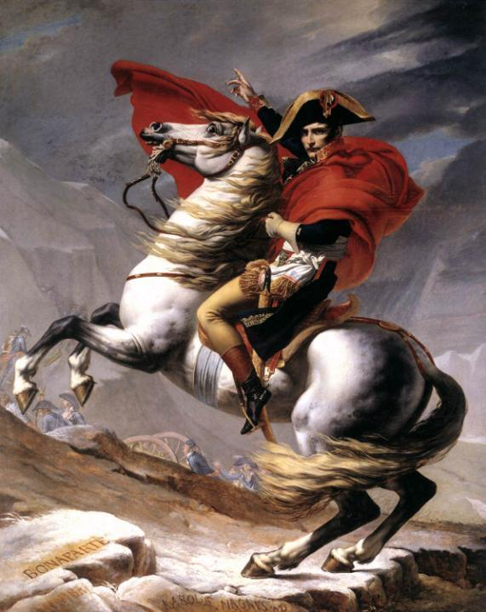
Jacques-Louis DAVID Bonaparte, Calm on a Fiery Steed, Crossing the Alps 1801 Oil on canvas
260 x 221 cm Musée National du Château de Malmaison, Rueil

Slide 16
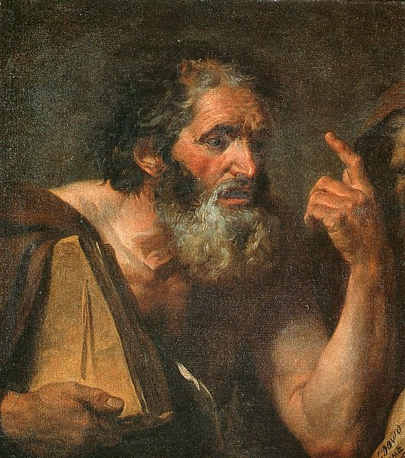
Jacques-Louis David Philosopher
1779
oil on canvas
74 x 64 cm
Musée Baron Gérard (France – Bayeux)

Slide 17
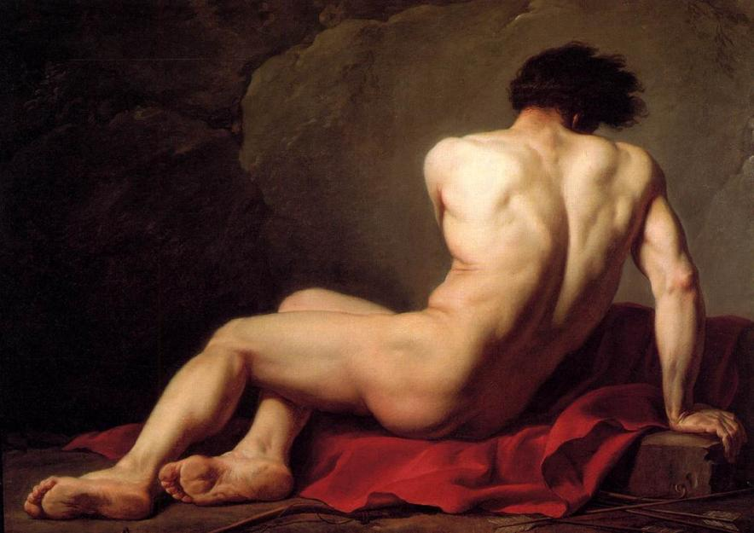
Jacques-Louis David: Patroclus, 1780, Oil on canvas, 122 x 170 cm Musée Thomas Henry, Cherbourg

Slide 18
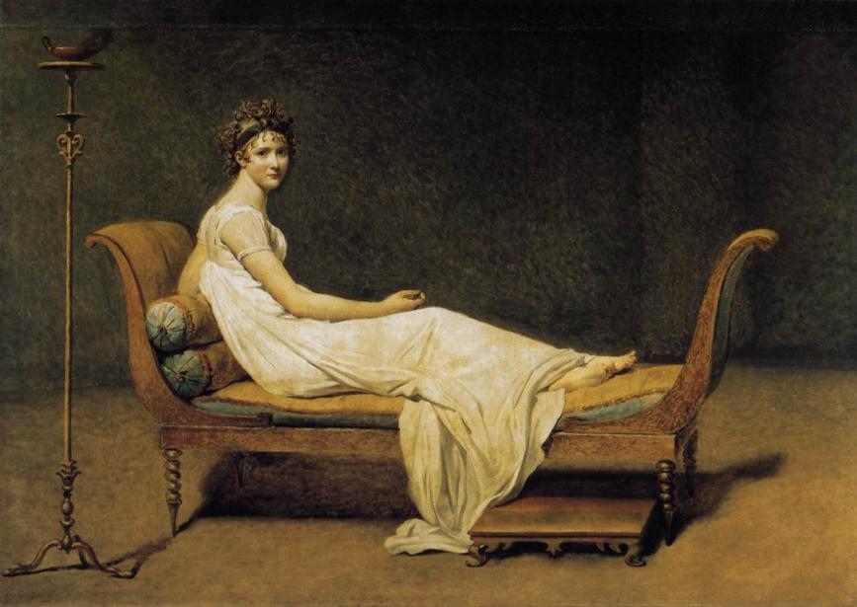
Jacques-Louis DAVID: Madame Récamier, 1800 Oil on canvas, 173 x 244 cm, Musée du Louvre, Paris

Slide 19
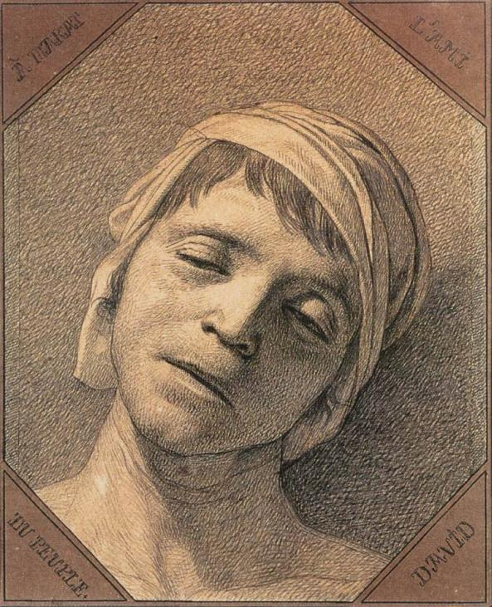
Jacques-Louis David
Head of the Dead Marat 1793 Pen, black and brown ink
270 x 210 mm Musée National du Château, Versailles

Slide 20
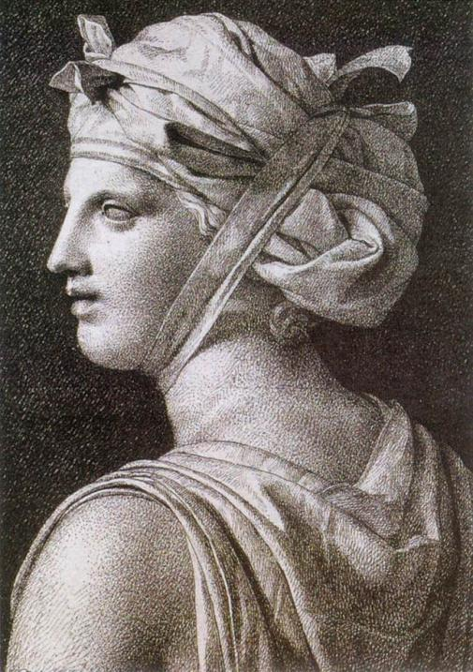
Jacques-Louis David
Woman in a Turban 1794 Pen and brown ink
370 x 260 mm Private collection

Slide 21
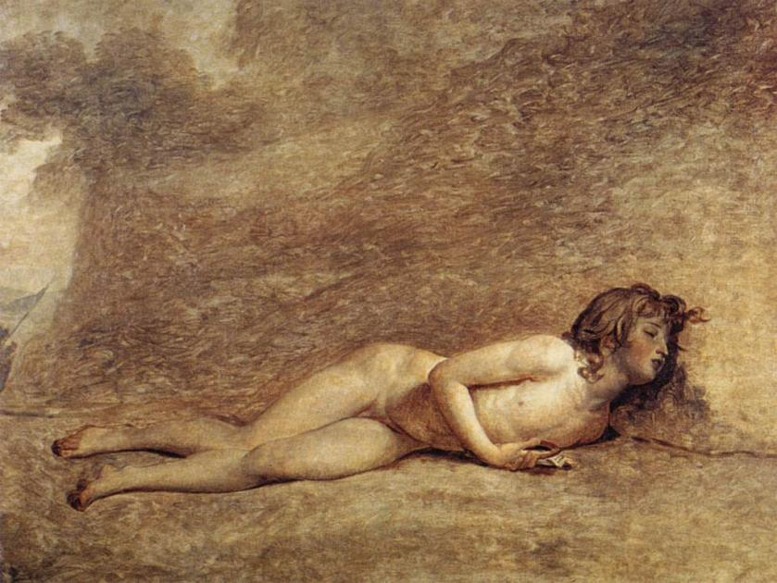
Jacques-Louis David: The Death of Bara, 1794 Oil on canvas, 119 x 156 cm, Musée Calvet, Avignon

Slide 22
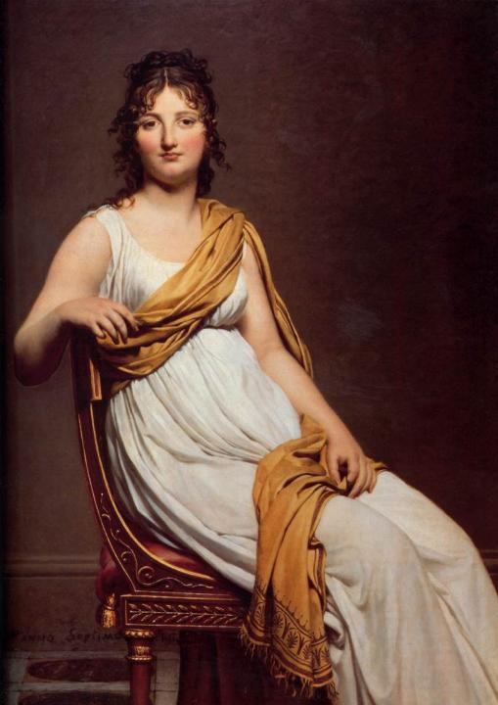
Jacques-Louis David Madame Raymond de Verninac 1798-99 Oil on canvas
145 x 112 cm Musée du Louvre, Paris

Slide 23
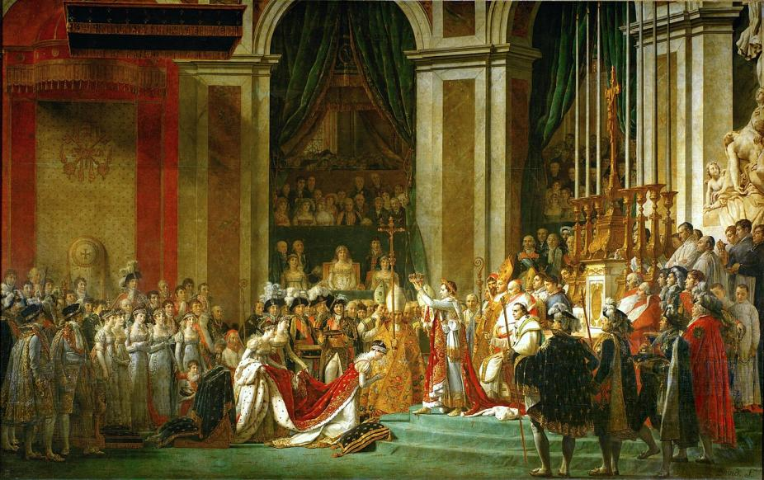
Jacques-Louis David: Consecration of the Emperor Napoleon I and Coronation of the Empress Josephine, 1805-07,Oil on canvas
629 x 979 cm, Musée du Louvre, Paris

Slide 24
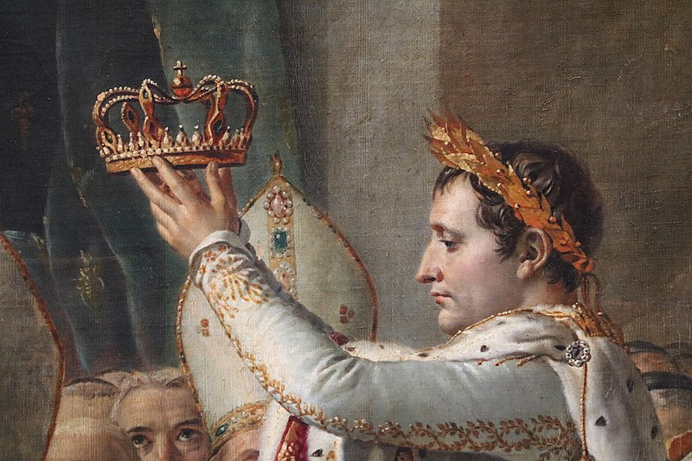
Jacques-Louis David: Consecration of the Emperor Napoleon I, (detail) 1805-07, Oil on canvas, Musée du Louvre, Paris

Slide 25
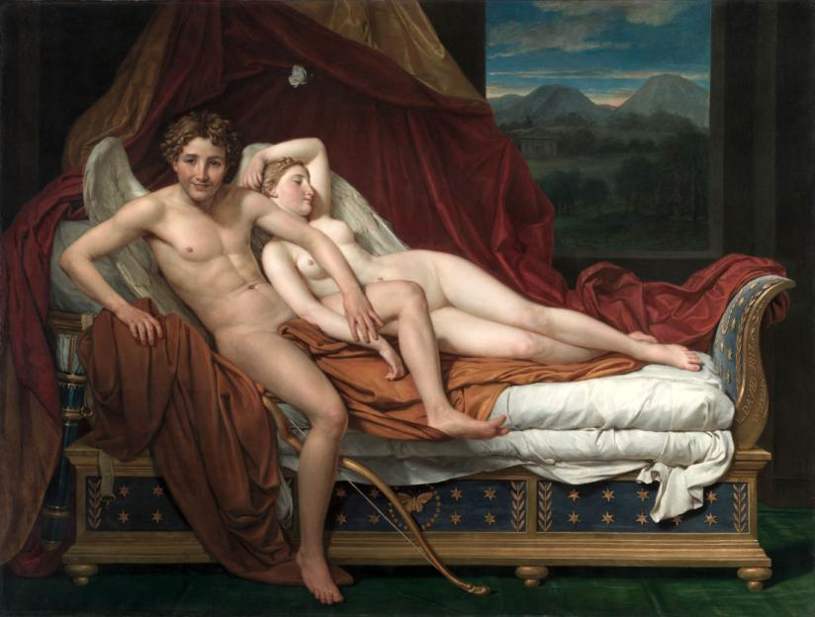
Jacques-Louis David: Cupid and Psyche,1817 Oil on canvas, 184 x 242 cm, Museum of Art, Cleveland

Slide 26
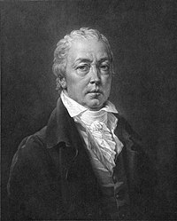
HEINRICH FRIEDRICH FÜGER
Heinrich Friedrich Füger (Heilbronn, 1751. december 8. – Bécs, 1818. november 5.) klassziciosta német festő

Slide 27
Heinrich Friedrich Füger (Heilbronn, 1751. december 8. – Bécs, 1818. november 5.) német festő. Történeti és mitológiai tárgyú képeivel a Mengs-féle klasszicizmus szószólója Ausztriában, olykor David szigorúbb klasszicizmusa is megjelenik művein. Történeti témájú festészeténél jóval értékesebb a portréfestészete. 1776-ban Rómába utazott, mint képzőművészeti ösztöndíjas. 1783-ban Bécsben telepedett le, az ottani művészeti akadémia tanáraként működött, 1795-től a művészeti akadémia másodigazgatójává léptették elő. 1806-ban elnyerte az udvari képtár igazgatói állást.

Slide 28
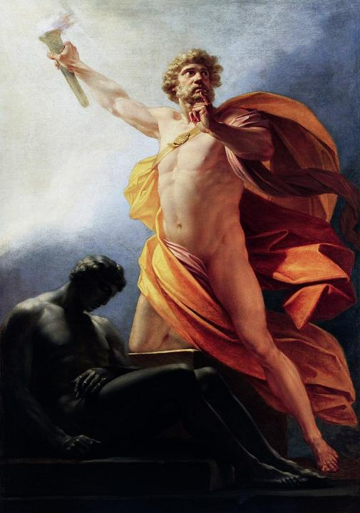
Heinrich Friedrich Füger Prometheus Brings Fire to Mankind or The Creation of Man by Prometheus
1790 -1817
oil on canvas

Slide 29
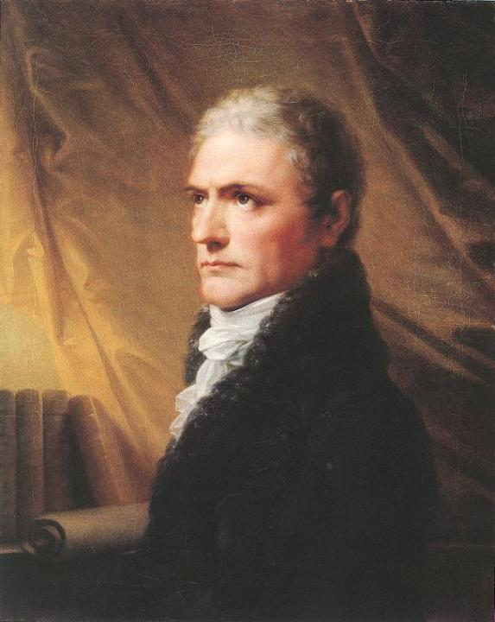
Heinrich Friedrich Füger Portrait of János Batsányi 1808 Oil on canvas
(transferred to new canvas)
68 x 51 cm Historical Picture Gallery Hungarian National Museum, Budapest

Slide 30
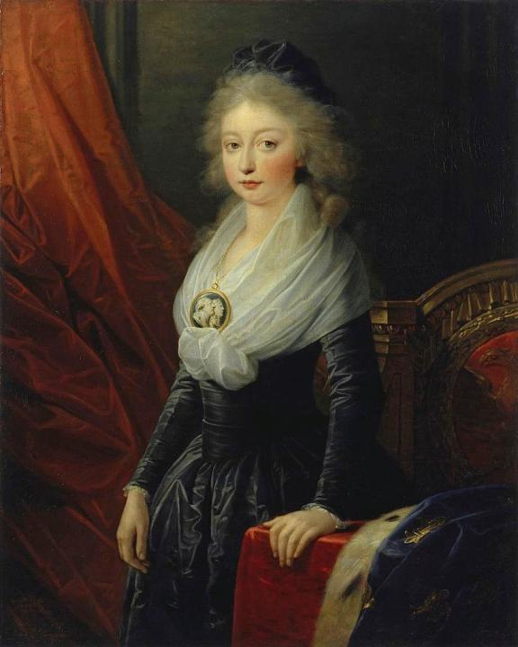
Heinrich Friedrich Füger Portrait of Marie Thérèse of France
after 1795 oil on canvas
110.5 x 88.5 cm
The State Hermitage Museum St. Petersburg

Slide 31
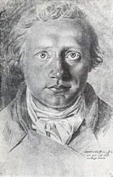
ASMUS JAKOB CARSTENS
Asmus Jacob Carstens (vagy "Jakob", 1754. május 10. – 1798. május 25.)

Slide 32
Asmus Jakob Carstens , dán - német festő , a német neoklasszicizmus egyik legelkötelezettebb művésze. Karrierje hullámzó volt, részben nehéz személyisége miatt, nagy projektjeinek többsége befejezetlen maradt, vagy később megsemmisült. Koppenhágai akadémián tanult. Többnyire ceruzával vagy krétával és akvarellel tervezett freskó
festményeket festett, ritkán festett olajjal. Éven át vörös kréta portrékat készített. Történelmi festményei, mint pl. a "Platón szimpózium" és a "Rossbachi csata", híressé tették. Berlinben professzorrá nevezték ki .

Slide 33
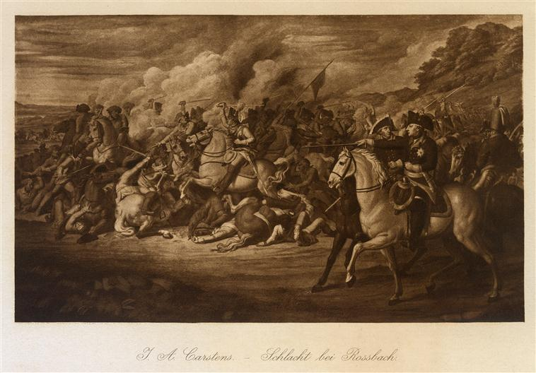
Asmus Jacob Carstens: Battle of Rossbach, graphic, 1770-1798

Slide 34
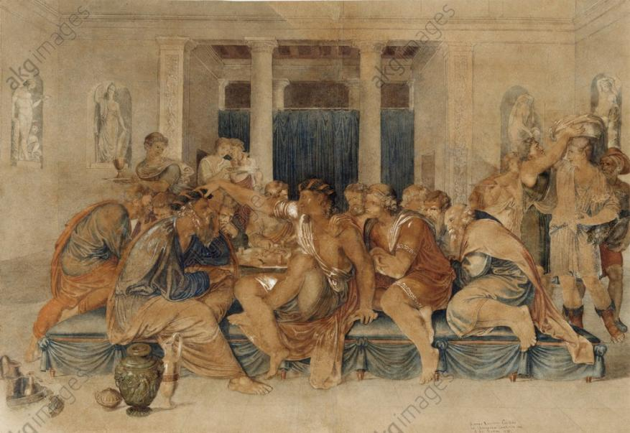
Asmus Jakob Carstens: Plato Symposium

Slide 35
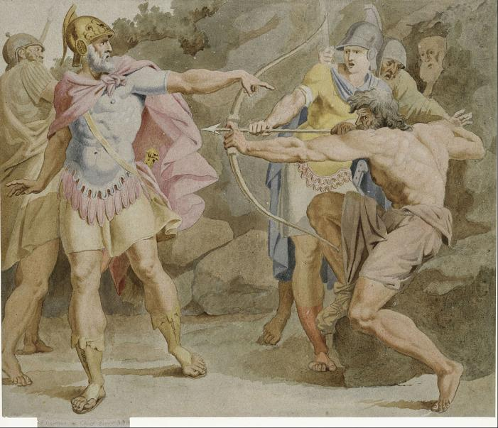
Asmus Jakob Carstens: Philoctetes aiming the bow of Hercules at Odysseus, 1790, pen, brown ink watercolor
495 x 588 mm Kupferstichkabinett Berlin , Staatliche Museen zu Berlin

Slide 36
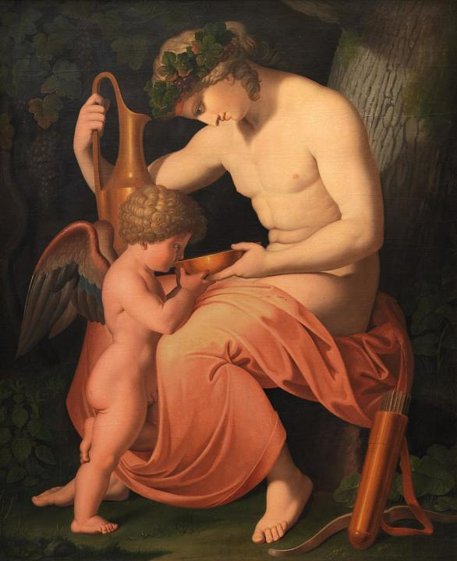
Asmus Jakob Carstens Bacchus and Cupid 1796
oil on canvas
141 x 116 cm
Statens Museum for Kunst, Copenhague

Slide 37
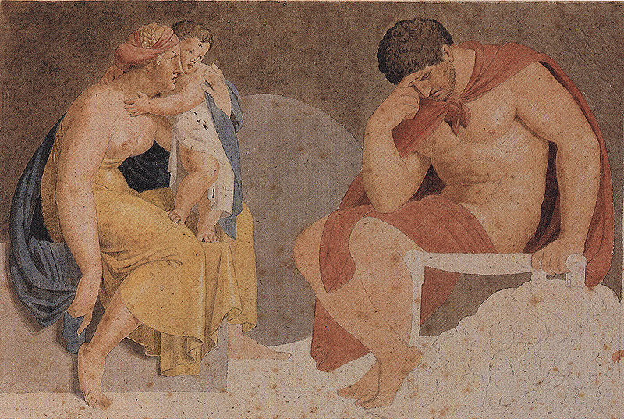
Asmus Jakob Carstens: Sorrowful Ajax with Termessa and Eurysakes, After 1791, Watercolor on graphite, 22,7 x 33,6 cm, Weimar, Kunstsammlungen.

Slide 38
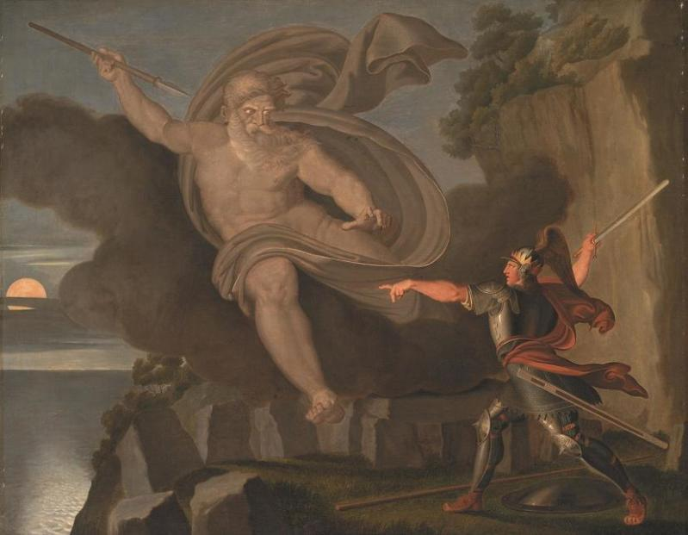
Asmus Jakob Carstens : Fingal's Battle with the Ghost of Loda, 1797,oil on canvas, 78.5 x 100.5 cm, Statens Museum for Kunst. Copenhague

Slide 39
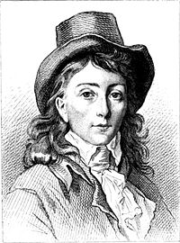
ANTOINE-JEAN GROS
François Gérard
festménye (kb. 1790)
Antoine-Jean Gros, báró (Párizs, 1771. március 16. Meudon, 1835. június 25.) francia klasszicista festő

Slide 40
Antoine-Jean Gros, báró (Párizs, 1771. március 16. – Meudon, 1835. június 25.) francia klasszicista festő, Jacques-Louis David egyik legkiválóbb tanítványa, Bonaparte Napóleon lelkes híve és udvari festője.
Még 15. évének betöltése előtt, 1785-ben sikerült bejutnia Jacques-Louis David műhelyébe.
1789-ben, a francia forradalom kitörésekor Itáliába utazott tanulmányútra. Milánóban, megismerte meg Bonaparte Napóleont. Kiváló portrékat, csataképeket festett klasszicista kompozícióteremtő készséggel és realisztikus megfigyelésekkel, de már a romantika is megjelenik nála, kompozíciói elevenek, színesek, lendületesek.

Slide 41
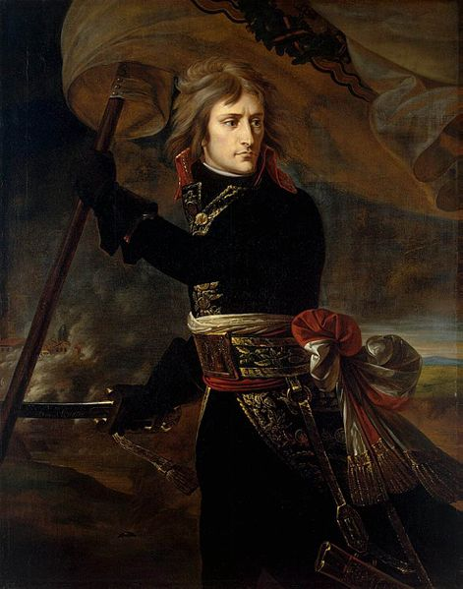
Antoine-Jean Gros
Bonaparte at the Bridge of Arcole, 1796/11/17
1796
oil on canvas
130 x 94 cm
Château de Versailles

Slide 42
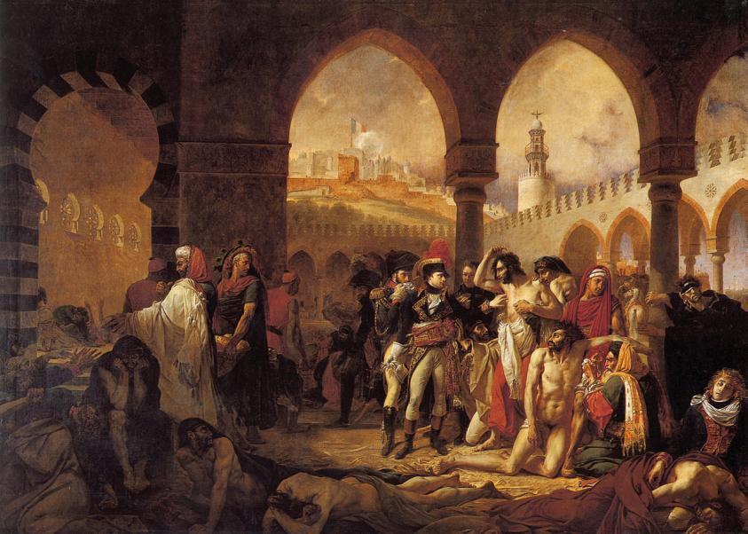
Antoine-Jean Gros: Bonaparte Visiting the Pesthouse in Jaffa 1804, oil on canvas, Musée du Louvre, Paris

Slide 43
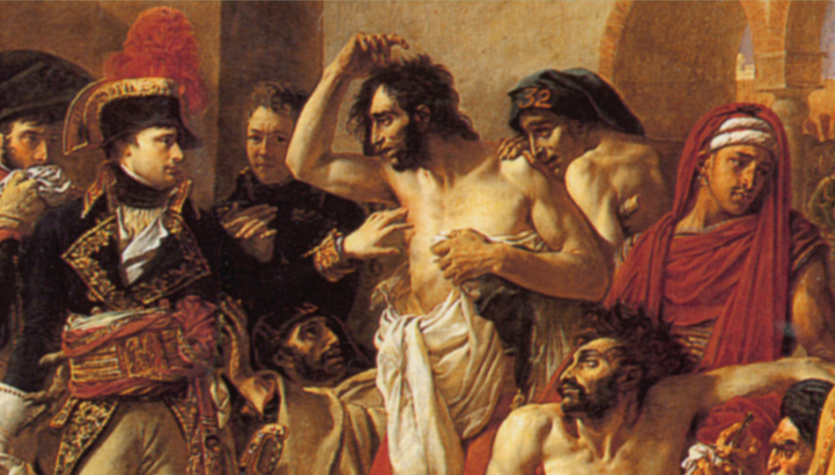
Antoine-Jean Gros: Bonaparte Visiting the Pesthouse in Jaffa (detail), 1804, oil on canvasMusée du Louvre, Paris

Slide 44
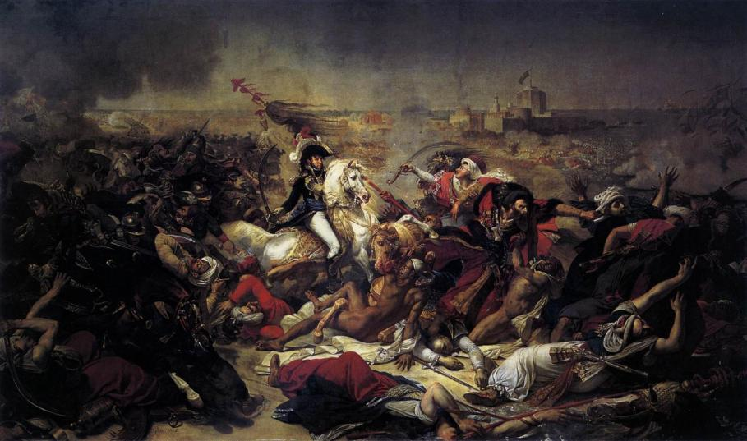
Antoine-Jean Gros: The Battle of Abuki, 1806, Oil on canvas
578 x 968 cm, Musée National du Château, Versailles

Slide 45
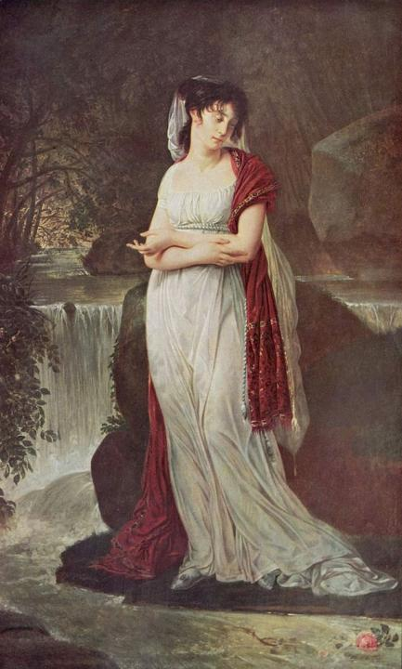
Antoine-Jean Gros
Portrait of Christine Boyercirca 1800
oil on canvas
214 x 134 cm
Musée du Louvre, Paris

Slide 46
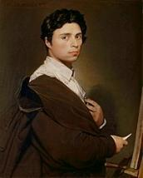
JEAN-AUGUSTE-DOMINIQUE INGRES
Jean-Auguste-Dominique Ingres (ismertebb nevén Dominique Ingres) (Montauban, 1780. augusztus 29. – Párizs, 1867. január 14.) francia klasszicista festő és grafikus

Slide 47
Ingres a klasszicizmus képviselője volt , bár ő akkor alkotott, amikor már a romantika uralkodott. Ő is a rajzot részesítette előnyben, és azt tartotta, hogy ha egy kép jól meg van rajzolva, akkor jól ki is van színezve. Egyes képei ugyanakkor arról tanúskodnak, hogy vonzotta a romantika is, mind témában, mind formailag. Klasszicista képeire a vonal, a precíz és hosszú kontúr jellemző. 1824-ben aratta első nagy sikerét a párizsi Salonban XIII. Lajos fogadalma című képével, ettől kezdve a klasszicista stílusú iskola vezére, korának egyik legbefolyásosabb művésze, a Francia Művészeti Akadémia tagja. 1862-ben szenátorrá, 1865-ben az antwerpeni Királyi Művészeti Akadémia tagjává választották. A festőt Párizsban érte a halál, a Père-Lachaise temetőben helyezték örök nyugalomra.

Slide 48
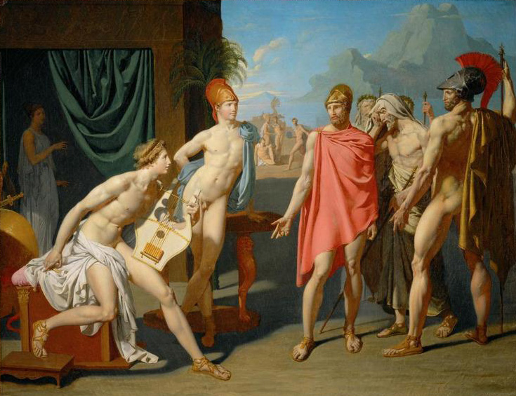
Jean Auguste Dominique Ingres: The Ambassadors of Agamemnon in the Tent of Achilles, 1801, oil on canvas, 110 x 155 cm École nationale supérieure des Beaux-Arts, Paris

Slide 49
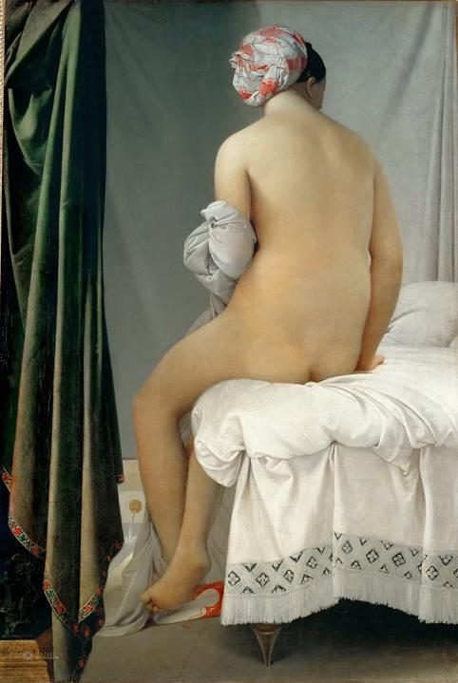
Jean Auguste Dominique Ingres
La Grande Baigneuse
1808
oil on canvas
146 x 97 cm
Musée du Louvre, Paris

Slide 50
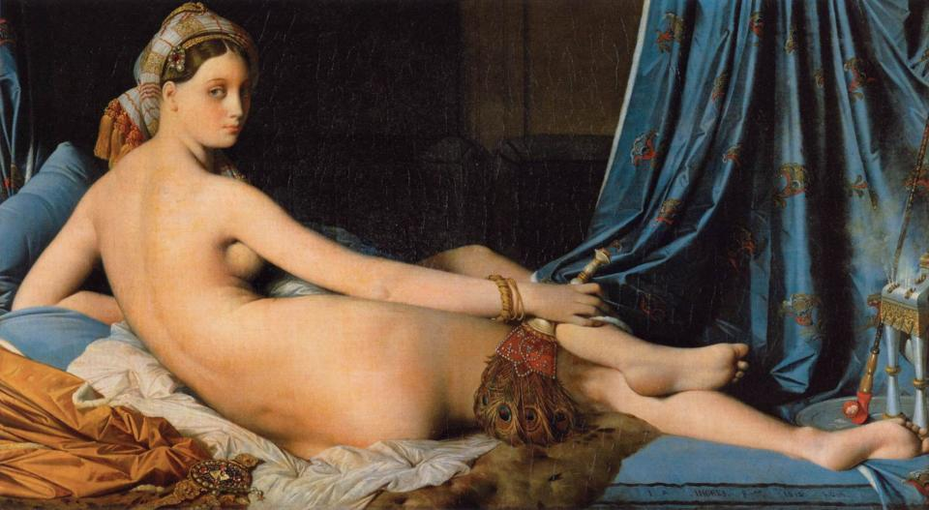
Jean Auguste Dominique Ingres: The Grand Odalisque, 1814 Oil on canvas, 91 x 162 cm,Musée du Louvre, Paris

Slide 51
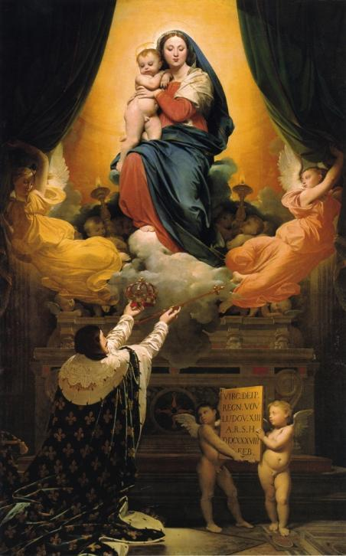
Jean Auguste Dominique Ingres
The Vow of Louis XIII 1824 Oil on canvas
421 x 262 cm Cathedral of Notre-Dame Montauban

Slide 52
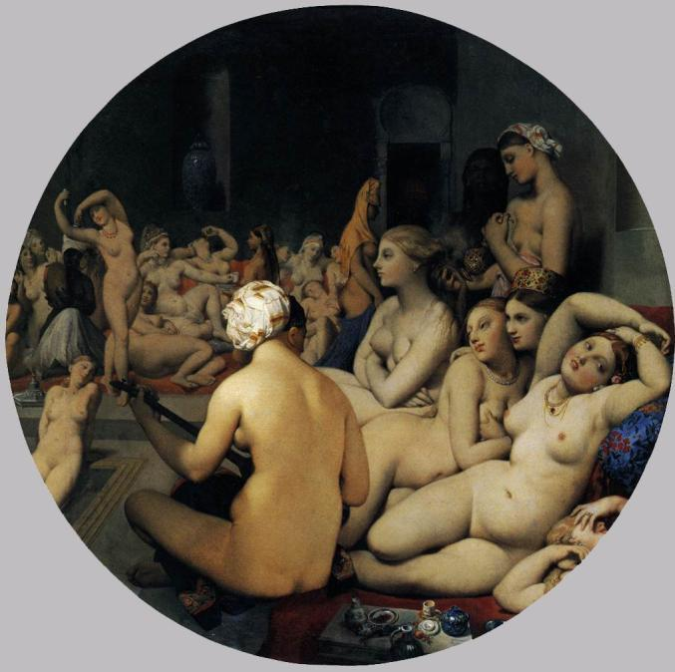
Jean Auguste Dominique Ingres
Le Bain turc 1862
Olaj, vászon, fa
átmérője 108 cm Musée du Louvre Paris

Slide 53
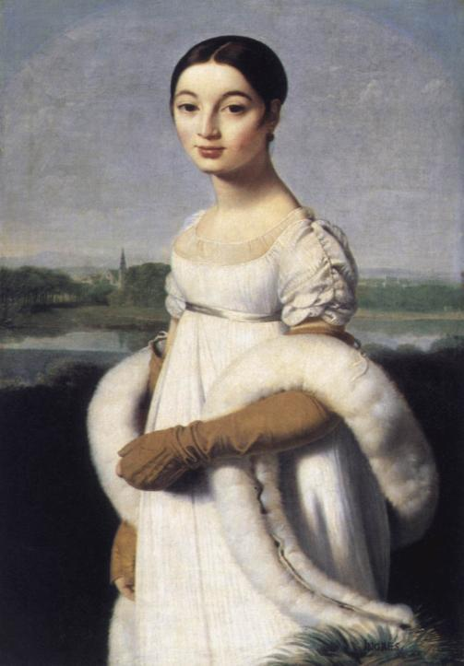
Jean Auguste Dominique Ingres
Mademoiselle Caroline Rivière 1806 Oil on canvas
100 x 70 cm Musée du Louvre, Paris

Slide 54
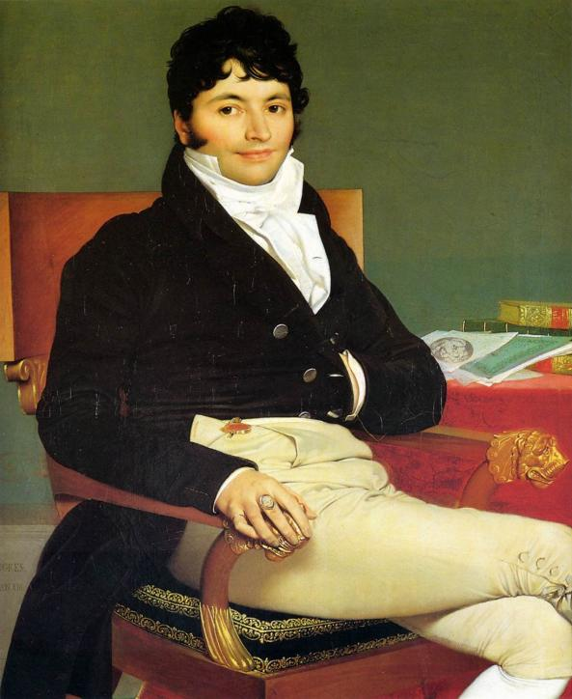
Jean Auguste Dominique Ingres
Monsieur Rivière 1805 Oil on canvas
116 x 89 cm Musée du Louvre, Paris

Slide 55
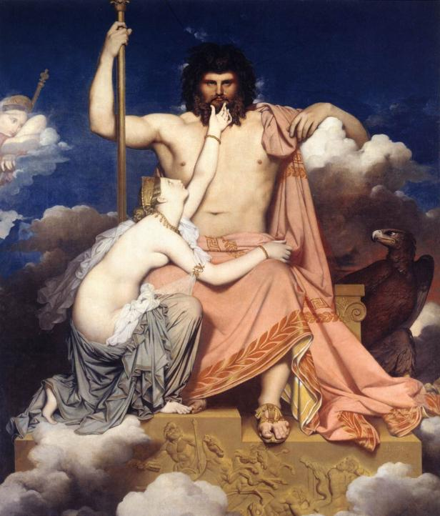
Jean Auguste Dominique Ingres
Jupiter and Thetis 1811 Oil on canvas
320 x 260 cm Musée Granet
Aix-en-Provence

Slide 56
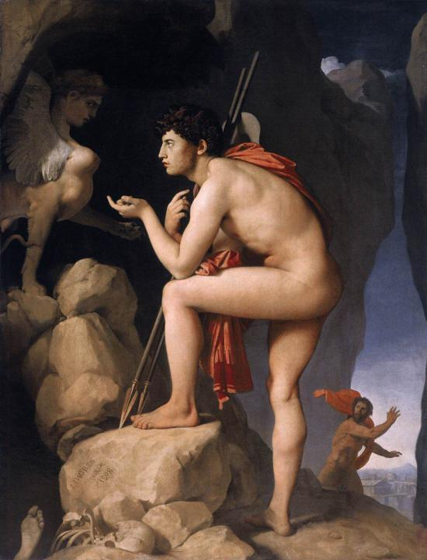
Jean Auguste Dominique Ingres
Oedipus and the Sphynx 1808-25 Oil on canvas
189 x 144 cm Musée du Louvre, Paris

Slide 57
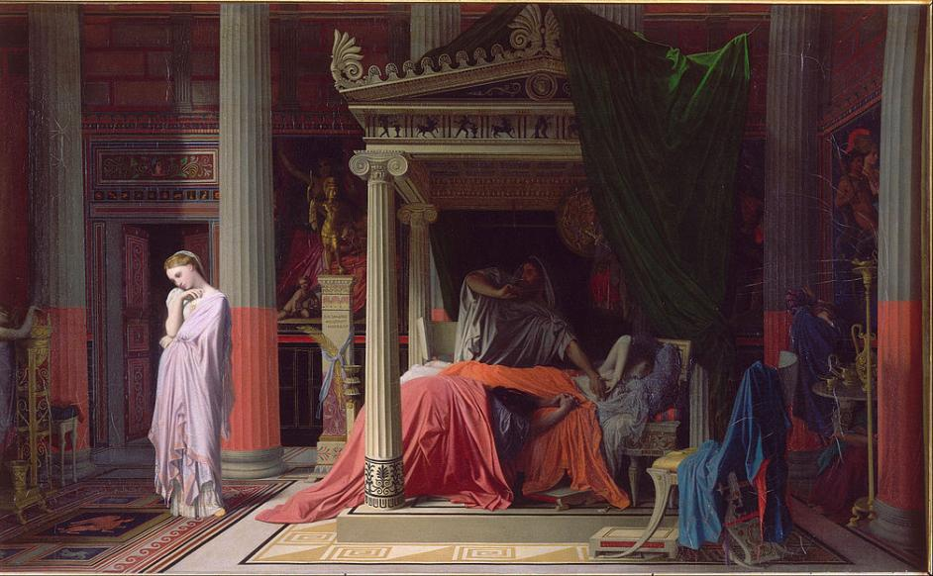
Jean Auguste Dominique Ingres: Antiochus Disease, 1840, oil on canvas
770,00 x 610,00 mm, Musée Condé, Château de Chantilly, Chantilly

Slide 58
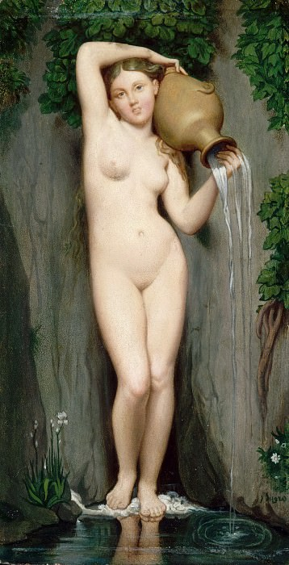
Jean Auguste Dominique Ingres
La Source
c. 1856
oil on canvas
163 x 80 cm Musée d'Orsay, Paris

Slide 59
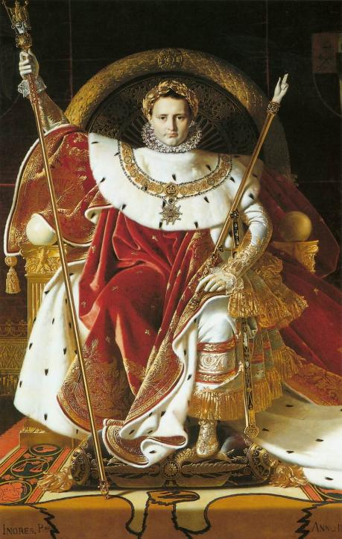
Jean Auguste Dominique Ingres
Napoleon I on the Imperial Throne 1806 Oil on canvas
259 x 162 cm Musée de l'Armée, Paris

Slide 60
FRANCESCO HAYEZ
Francesco Hayez (Velence, 1791. február 10. — Milánó, 1881. február 10.) olasz festő. A klasszicista és a romantikus irányvonalat képviselte. Hatással volt rá Ingres művészete

Slide 61
Francesco Hayez (Velence, 1791. február 10. — Milánó, 1881. február 10.) olasz festő. A klasszicista és a romantikus irányvonalat képviselte.
1822-től élete végéig Milánóban élt és alkotott. Tanított az Accademia Brerában, 1850-től, pedig brerai Accademia igazgatója lett.
Sokoldalú egyéniség volt, művelte a portréfestést, ezen belül kitűnt a nőábrázolásban, irodalmi szereplők megjelenítésében, történelmi, bibliai, mitológiai alakokat és jeleneteket vitt vászonra és életképeket festett. Hayez is azon festők közé tartozik, kiknek műveit a késő utókornak kellett pontosan beazonosítani, mivel a dátum és az aláírás gyakran lemaradt festményeiről.

Slide 62
Francesco Hayez: Rinaldo and Armida,1812-13, Oil on canvas Gallerie dell'Accademia, Venice

Slide 63
Francesco Hayez
Wall Decoration
(detail) 1817 Tempera on wall Museo Correr, Venice

Slide 64
Francesco Hayez
Socrates Discovers Alcibiades in the Women's Quarters - Fresco Palazzo Papadopoli Santa Marina, Venice

Slide 65
JAKOB PHILIPP HACKERT
Jakob Philipp Hackert (ifj. Philipp Hackert (Prenzlau, 1737. szeptember 15. – Careggi, 1807 április 28. a német klasszicizmushoz sorolható tájképfestő. Hackert a kora-klasszicizmus legtekintélyesebb tájfestője volt műveit topográfiai pontosság és részlethűség jellemzi.

Slide 66
Jakob Philipp Hackert: Temple Ruins in Sicily 1778 oil on canvas
123 x 170 cm Hermitage Museum, St. Petersburg

Slide 67
Jakob Philipp Hackert: Lago d'Averno,1794, Gouache, 58 x 84 cm Neue Pinakothek, Munich

Slide 68
Jakob Philipp Hackert: The Volturno with the Ponte Margherita, 1799 Oil on canvas, 65 x 89 cm, Private collection

